Slide 1
Svojstva računala
KVIZ

Slide 2
1.Što je radni takt?
broj operacija koje jedno računalo ima sposobnost provesti
broj izvršenih operacija u jedinici vremena

Slide 3
TOČNO

Slide 4
NETOČNO

Slide 5
2. U kojim jedinicama izražavamo radni takt kod suvremenih računala?
u Hz
U W

Slide 6
TOČNO

Slide 7
NETOČNO

Slide 8
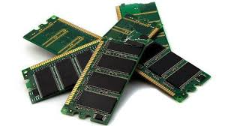
3. Što je memorija?
dio računala gdje se obavljaju složene operacije
dio računala koja ima sposobnost pohrane određene količine podatka i programa

Slide 9
TOČNO

Slide 10
NETOČNO

Slide 11
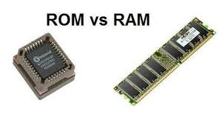
4. Kako dijelimo memoriju po mogućnosti pohrane podataka?
na unutarnju i vanjsku
na privremenu i trajnu

Slide 12
TOČNO

Slide 13
NETOČNO

Slide 14
5. Što je privremena memorija?
memorija koja čuva podatke trajno
memorija koja čuva podatke dok je računalo uključeno, isključenjem računala sadržaj se briše

Slide 15
TOČNO

Slide 16
NETOČNO

Slide 17
6. Što je trajna memorija?
memorija koja čuva podatke trajno i ne ovisi o napajanju računala
memorija koja čuva podatke trajno i ovisi o napajanju računala

Slide 18
TOČNO

Slide 19
NETOČNO

Slide 20
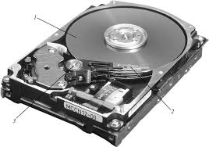
7. Što je kapacitet spremnika tvrdog diska?
raspoloživa količina prostora za pohranu podataka
raspoloživa količina prostora za pohranu igrica

Slide 21
TOČNO

Slide 22
NETOČNO

Slide 23
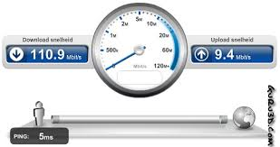
8. Što je brzina prijenosa podataka ?
brzina kojom se prijenose podatci unutar računala između komponenti ili između računala
brzina kojom se prijenose podatci s računala na usb

Slide 24
TOČNO

Slide 25
NETOČNO

Slide 26
9. Koliko iznose današnje brzine prijenosa podataka internetom?
32 ili 64 bita
24 ili 48 bita

Slide 27
TOČNO

Slide 28
NETOČNO

Slide 29
Hvala na pozornosti!!!

